Slide 1
소프트웨어세미나 3
모델링 언어 – UML
클래스 다이어그램 작성 예

Slide 2
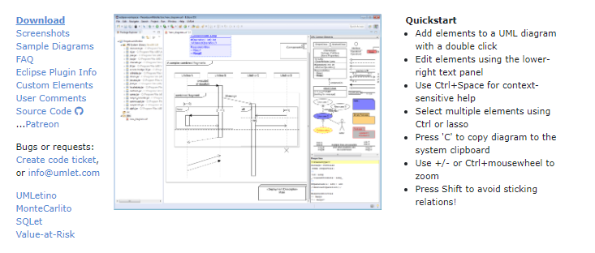
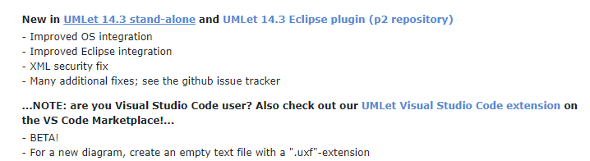
UML 작성
UML 작성 도구 설치
Umlet
http://www.umlet.com/

Slide 3
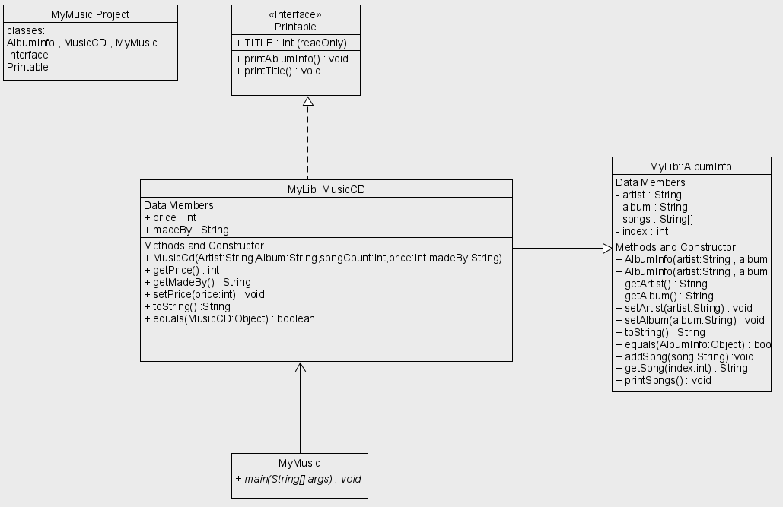
UML
UML 작성

Slide 4
UML 작성 예
프로젝트 구성
클래스
AlbumInfo , MusicCD , MyMusic
인터페이스
Printable

Slide 5
UML 작성 예
AlbumInfo 클래스
맴버변수 :
필드명 - 가수명(artist) 자료형 - String 접근자 - private
필드명 - 앨범명(album) 자료형 - String 접근자 - private
필드명 - 곡(songs) 자료형 String[] 접근자 - private
필드명 - index = 0 자료형 int 접근자 - private

Slide 6
UML 작성 예
AlbumInfo 클래스
생성자 :
AlbumInfo( 가수명 , 앨범명 )
AlbumInfo( 가수명 , 앨범명 , 곡수 )

Slide 7
UML 작성 예
AlbumInfo 클래스
메서드 :
가수명과 앨범명에 대한 각각의 get 메서드
앨범명에 대한 set 메서드
가수명과 앨범명을 문자열로 리턴하는 toString 메서드
앨범 비교를 위한 equals 메서드
곡을 추가하기 위한 addSong(String song) 메서드
배열의 지정위치에 있는 곡명을 리턴하는 getSong(int index) 메서드
곡 목록을 출력하는 printSongs() 메서드

Slide 8
UML 작성 예
Printable 인터페이스
상수 정의
public static final int TITLE = 0 ;
메서드 정의 :
public void printAlbumInfo() // 앨범 전체 정보를 출력
void printTitle() // 첫 번째 곡 제목 출력

Slide 9
UML 작성 예
MusicCD 클래스
맴버변수
필드명 - 가격(price) 자료형 - int 접근자 - private
필드명 - 음반사(madeBy) 자료형 - String 접근자 - private
생성자
MusicCD( 가수명 , 앨범명 , 곡수 , 가격 , 음반사)

Slide 10
UML 작성 예
MusicCD 클래스
메서드
가격에 대한 get / set 메서드
음반사에 대한 get 메서드
가수명과 앨범명, 가격, 음반사를 문자열로 리턴하는 toString 재정의
앨범 비교를 위한 equals 메서드 재정의

Slide 11
UML 작성 예
MyMusic 클래스
메서드
실행을 위한 main 메서드

Slide 12
UML
UML 최종 작성

